Slide 1


BAĞIMLILIK
BAĞIMLILIĞI ÖNLEME TEMEL FARKINDALIK EĞİTİMİ

Slide 2

YA DA UYARIR?

Slide 3
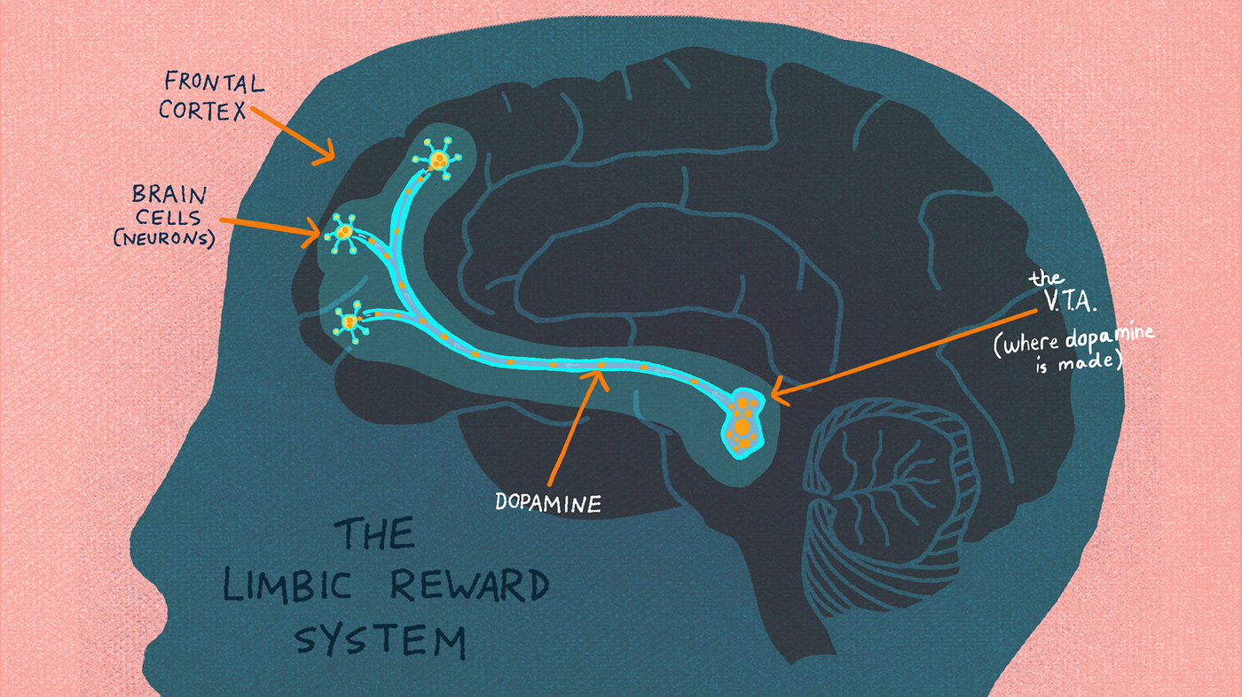
Bağımlılık
Notes:
İnsanda merkezi sinir sistemi içinde incelenen VTA – ödül sisteminin başlangıç noktasıdır. Buradaki nöronlar beyinde başlıca iki yere mesaj gönderirler. Bu bölgelerden ilki insanda yüksek zeka işlevlerinin gerçekleşmesini sağlayan ön beyin (prefrontal korteks) tir. İkincisi ise nucleus accumbens adı verilen bir bölgedir. Yolun adı karmaşık görünebilir.
Peki dopamin nedir? Daha önce bahsettiğimiz gibi nöronlar birbirlerine nörotransmiter göndererek haberleşirler. Dopamin ödül sisteminde kullanılan anahtar roldeki beyin sıvısı/nörotransmiterdir. VTA’dan NAcc’e gelen nöronlar burayı dopamin aracılığı ile uyararak pozitif pekiştirmeye yol açarlar.
Bu anahtar sistem bağımlılıkların kaynaklandığı yerdir. Buraya dışarıdan herhangi bir müdahale aşırı uyarıma yol açarak davranışın tekrarlanması için bir güdü oluşturur.

Slide 4
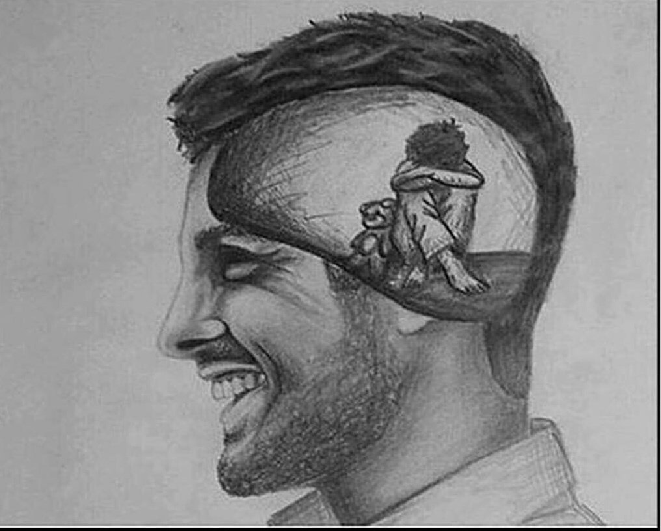
Sahte iyi oluş hali
İyi / kötü duygu var mıdır?
Öfke
Üzüntü
Sevinç
Keyif
Mutluluk
Suçluluk
Heyecan
Madde kullanımı & Emosyon regülasyonu?

Slide 5
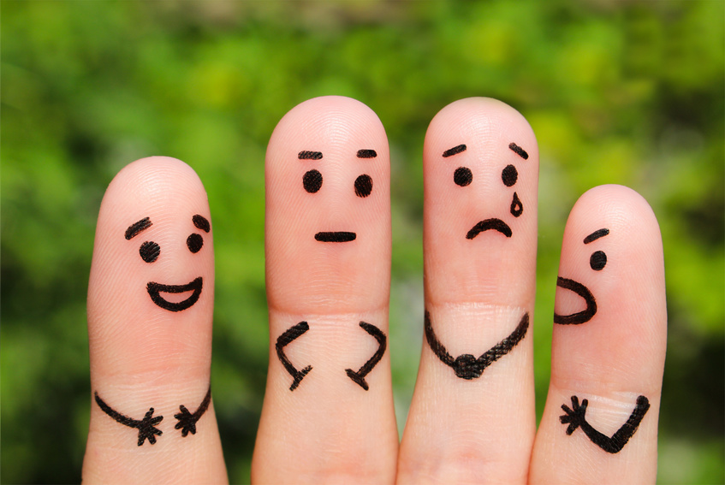
DUYGULAR NE İŞE YARAR?

Slide 6
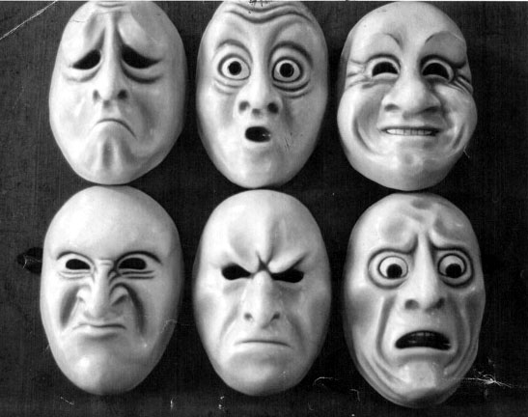
BAĞIMLILIK= ACIDAN KAÇMA = DUYGULARI DÜZENLEYEMEME
Notes:
“Her türlü duygu gerçektir, insanidir, normaldir ve sahiplenilmelidir” mantığı ile yapılan duygu regülasyonu, çocuklukta öğrenilir, ergenlikte pekiştirilir, yetişkinlikte de olgunlaştırılarak son halini alır. Hissedilen duygular saçma, gereksiz, anlamsız, anormal, abartılı veya sahte değildir. Ancak her duygu, tıpkı rüzgârın önündeki bir bulut gibi gelip geçicidir. İyi ya da kötü duygu yoktur. İyi ve kötü nitelemeleri, belli bir duyguyu yaşarken o duygunun uyandırdığı hisse göre kişinin yaptığı öznel yorumlardır. Çocuklukta içimize yerleşen her türlü duygu hayatımızın bir parçasıdır ve duygularımızı regüle etmek olumsuz duygulardan kurtulup onları hayatımızdan tamamen çıkarmak anlamına gelmez. Duygularımızı regüle etmek, olumsuz duygularla “kendimize ve çevremizdekilere zarar vermeden etkili bir şekilde baş etmek” anlamına gelir. Çünkü çocuklukta içimize yerleşen duygulardan kurtulmak, onları silmek mümkün değildir. Bu nedenle duygu regülasyonunda asıl amaç duygularımızı ortadan kaldırmak değil, “duygularımıza verdiğimiz tepkileri değiştirerek” daha mutlu ve daha huzurlu bir yaşama sahip olmaktır.
Bağımlılığı körükleyen en önemli etken hazdır. İkincisi ise “acıdan kaçınma” dediğimiz olgudur. Acıdan ve rahatsızlıktan kaçınma, yine beyinde bir “hoşluk” hissi oluşturduğundan, bunun sonucunda da dopamin miktarının artacağını ön görebiliriz. Neticede bağımlılık yapan sinirsel süreçlerin temelinde “tatmin” mekanizması yer alır. Fakat bu mekanizmanın aşırı uyarımla kötüye kullanılması, ayar noktalarını değiştirerek, doğal olmayan dozlarda tatmin arama ve bağımlılık sürecini başlatır.

Slide 7
Bağımlılık nedir? Nasıl ortaya çıkar? Neden bağımlı oluruz?
Yemek yemeyi sever misiniz?
Peki ya alışveriş yapmayı?
İnternette sörf yapmayı?
Bilgisayarda oyun oynamayı?
Bahis yapmayı?
Peki bunları çok istemeniz sizin bunlara bağımlı olduğunuzu gösterir mi?
Notes:
Bağımlılık, Dünya Sağlık Örgütü’nün tanımını biraz değiştirerek kullanacak olursak, periyodik ve kronik olarak herhangi bir maddenin kötüye kullanılması ya da bir davranışın gerçekleştirilmesi, bu durumun gönüllü olarak önüne geçilmesinde sıkıntı yaşanması ve fırsat buldukça yerine getirilmesidir. Kötüye kullanılan maddeler genelde ilaçlar (sakinleştiriciler), uyuşturucular (eroin, kokain), uçucular (tiner, sıvı yapıştırıcılar) olarak sayılabilir. Gerçekleştirilen davranışlara ise kumar oynamak, yemek yemek, alışveriş yapmak, cinsellik, televizyon izlemek, internete bağlı olmak ve akıllı telefonlarla zaman geçirmek örnek verilebilir.

Slide 8
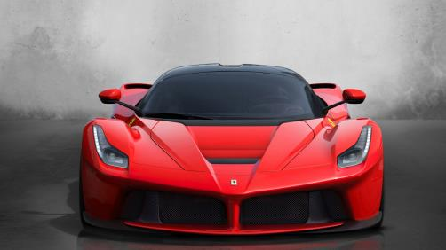
Bağımlılık; Fazla miktarda madde almak değil, istediğinde durduramamaktır.
Notes:
Spor araba örneği, nefis bir araba hayal edin, anahtarı veriyorlar, biniyorsunuz, çalıştırıp 5 şeritli yolda keyiflice yol alıyorsunuz. Sonra birden bir viraj çıkıyor önünüze ve frene basıyorsunuz. Ama bir de bakıyorsunuzki fren tutumuyor, işte bağımlılık durmak istediğinde duramamaktır.

Slide 9
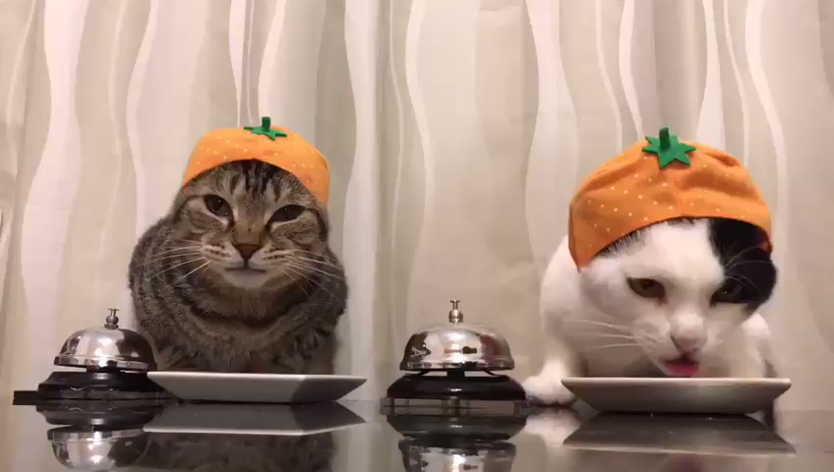

Slide 10
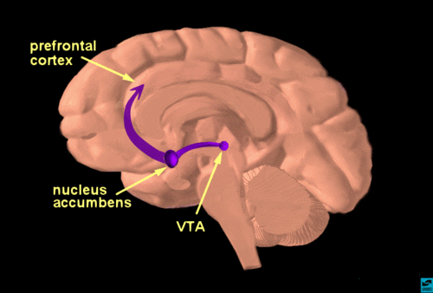
Beyin ve Bağımlılık
KEYİF ALAN BÖLGE
“GİT KULLAN” DİYEN BÖLGE
Notes:
Prefrontal korteks=ön beyin = dur merkezi
VTA İlkel beyin=git yap merkezi

Slide 11
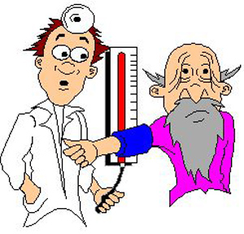

Tansiyon Hastası
Tuz
+
=
Yüksek Tansiyon
Tansiyon Hastası
Tuzsuz diyet
X
+
=
Normal Tansiyon
5 yıl böyle devam ettikten sonra…
Tansiyon Hastası
Tuz
+
=
Yüksek Tansiyon
ÇÜNKÜ SİSTEM ARTIK BİR KERE BOZULMUŞTUR…

Slide 12
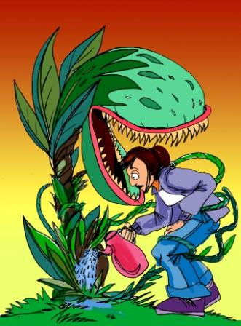
GENÇLİKTE NEDEN BAĞIMLILIK İÇİN RİSKLİ ?
Notes:
On, on beş yıl öncesine kadar biliminsanları ergen beynini “daha az kilometre yapmış yetişkin beyni” olarak görmekteydiler. Ancak sinirbilim alanında yapılan çalışmalar, özellikle görüntüleme teknolojileri ergen beyninin hiç de sanıldığı gibi yetişkin beyni ile aynı yapıda olmadığını gösteriyor bize. Modern toplumlarda ergenliğe atfedilen risk alma, detaylı düşünmeden karar verme, uyku düzenindeki bozukluklar, içgüdüsel davranma, kötü alışkanlıklar edinme, cinsel olarak tehlikeli davranışlar sergileme gibi yetişkinlerin anlamakta ve tasvip etmekte zorlandığı davranış modellerinin temelinde ergen beyninde yaşanan değişimlerin yattığını gösteriyor araştırmacılar.

Slide 13
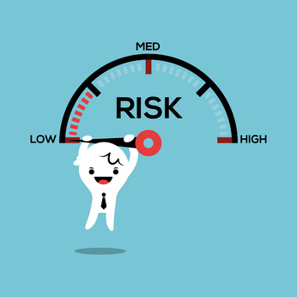

RİSK ALMA DAVRANIŞI
Notes:
Ergenliğin bir diğer belirleyici özelliği ergenlerin arkadaşlarının, duygularının ve arzularının etkisine çok kolay kapılmaları, riskli davranışları kolayca benimsemeleri. Bu davranışlarının altında yukarıda az da olsa bahsettiğimiz dopamin ve ödül mekanizması ile prefrontal korteks arasındaki it dalaşı yatıyor. Araştırmalar dopamin seviyesinin ergenlik döneminde zirveye ulaştığını gösteriyor. Prefrontal korteks ise beynin faaliyetlerinin yöneticisi olarak henüz tam olarak olgunlaşmamış durumda; ilerleyen yaşlarda kontrolü tamamen ele alacak olsa da ergenlikte ödül mekanizması ile girdiği savaşların bir kısmını kaybediyor. Bu nedenle gençler sonunda bir ödül algıladıkları riskli bir davranışı daha makul ve güvenli bir davranışa tercih edebiliyorlar. Arkadaşların etkileri de aynı it dalaşı ile açıklanabilir. Sosyal bir çevreye kabul edilmek gençler için önemlidir; bir nevi ödül diyebiliriz. Bu ödüle ulaşmak için alınacak karara prefrontal korteksin “Dur, bunu yapmamalısın” uyarıları gecikebilir, ödül mekanizması kolayca ergen beynine sözünü dinletebilir bu dönemde.

Slide 14
AİDİYET
ARKADAŞ ETKİSİ
MERAK
DİKKAT EKSİKLİĞİ VE HİPERAKTİVİTE
DAVRANIM BOZUKLUKLARI
ERGENLİĞİN RİSK ALMA ÖZELLİĞİ,”BANA BİR ŞEY OLMAZ DÜŞÜNCESİ”

Slide 15

ÖNEMLİ!
MADDE KULLANIMI OLAN BİREYİ
FARK ETMEK 1,5-2 YILI ALIYOR.

Slide 16
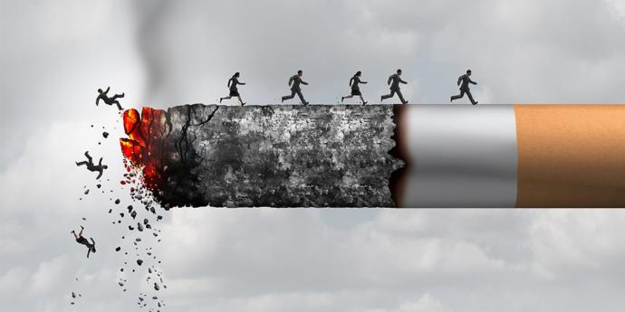
ÖNEMLİ!
SİGARA VE ALKOL BAŞLANGIÇ MADDELERİDİR.

Slide 17
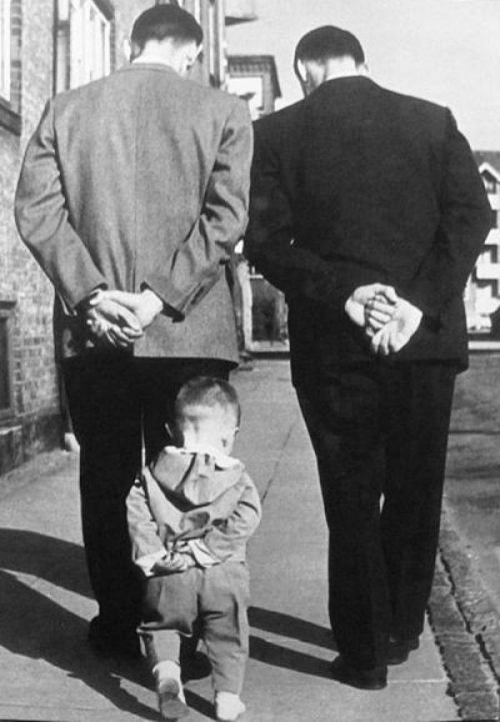
ÖNEMLİ!
HER AN ÇOCUK VE GENÇLER TARAFINDAN TAKİP EDİLİYORUZ!

Slide 18
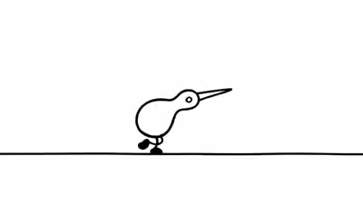

Slide 19
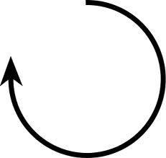
DEĞİŞİM DÖNGÜSÜNDEKİ YERİNİ BELİRLEYİN
“Benim içmem bir sorun ama bırakmayı düşünmüyorum”
“Benim içmem bir problem değil. Bırakmak veya azaltmak istemiyorum”
"Tekrar içmeye başladım"
Farkındalık
Farkındalık öncesi
Yeniden başlama
Maddenin kendisini olumsuz yönde etkilediğinin farkındadır. Ancak henüz madde kullanımını bırakmayı düşünmemektedir
Kişi bu evrede madde kullanımının getirdiği olumsuz etkilerin farkında değildir.
Tekrar madde kullanmaya başlamıştır
Hazırlık
“İçmeyi bir süre sonra bırakacağım.”
“Bir aydır içmiyorum”
Sürdürme
Maddeyi bırakmayı istemektedir. Ancak bırakmak için henüz bir eyleme geçmemiştir.
Kişi maddeyi bir önceki evrede bırakmış, bu evrede ise temizliğini sürdürmektedir.
Eylem
“İçmeyi bıraktım.”
Kişi bu evrede kullandığı maddeyi bırakmıştır. Ancak bu evrede tekrar başlama riski vardır.

Slide 20
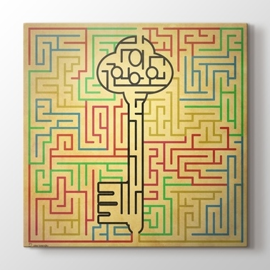
BİRKEREDEN BİRŞEY OLMAZ
BENİ RAHATLATIYOR
HERKES KULLANIYOR VE BİRŞEY OLMUYOR
NE YAPARSAM DİBİNE KADAR YAPIYORUM
HİÇ DÜŞÜNMEDEN HAREKET EDİYORUM
BEN ÖYLE FAZLA İSTEK DUYMUYORUM
BU BİR İRADE MESELESİ
MADDE KULLANIMIM SADECE BANA ZARAR VERİYOR
ÇEVREMDE HERKES KULLANIYOR
BIRAKIRSAM YALNIZ KALIRIM
ÇEVREMDEKİ İNSANLAR (AİLEM, EŞİM, SEVGİLİM) BEN DE BIRAKIRIM
İSTEDİĞİM ZAMAN BIRAKABİLİYORUM
FİZİKSEL SAĞLIĞIM İYİ, TESTLER YAPTIRDIM, KULLANDIĞIM MADDELERİN BANA BİR ZARARI OLMAMIŞ
TEDAVİYE GEREK YOK

